Slide 1

玩转String
String 是什么
为何讲String
何时使用
如何使用
郭兴楠
南京新街口中心

Slide 2
String 是什么
字符串

Slide 3
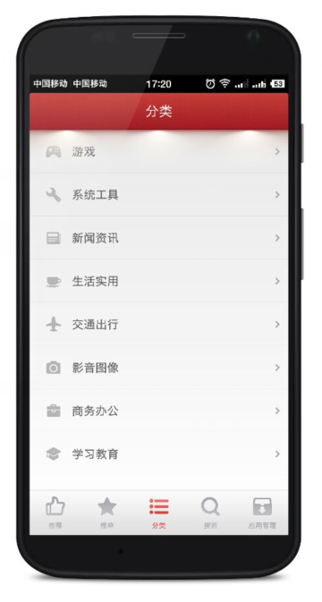
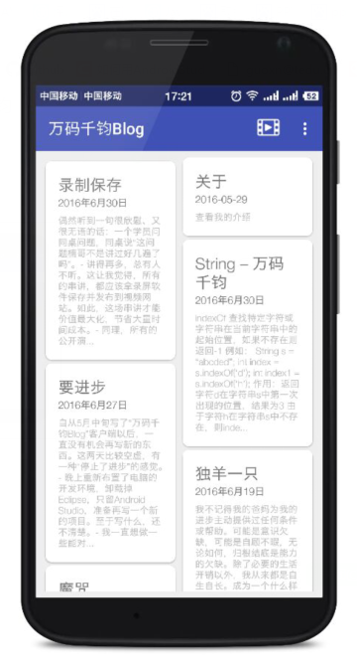
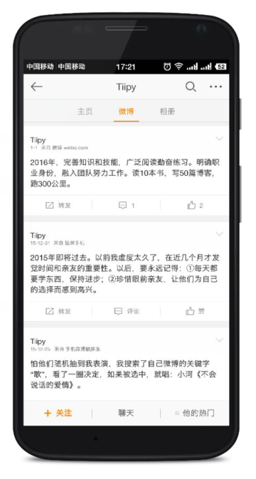

Slide 7
String 是什么
为何讲String
String
何时使用
如何使用

Slide 8
开发一个客户端的目的是什么？

Slide 9
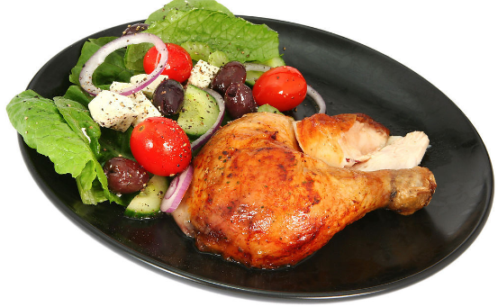

落实以后
一切的准备才有意义

Slide 10


Slide 11
画界面布局
选择设计架构
联网向服务端发请求
展示
数据
String
解析数据
依赖各种框架
封装数个工具类

Slide 12
String 是什么
为何讲String
String
何时使用
如何使用

Slide 13


创建
String name = "Tarena is a good IT company!"
get
学生
小明
=

Slide 14
+
与字符串拼接
String s1 = "You are so cool!"
String s2 = "Yes,I know!"
String s = s1 + s2;
结果："You are so cool!Yes,I know!"

Slide 15
截取一段
subString()
变为大写
toUpperCase()
String text =
“感谢达内，带我进入IT行业……”;
判断开头
startsWith()
替换内容
replace()
如何使用
得到长度
length()
去除空格
trim()
篇幅所限, “……” 代表“此处省略1000字”
是否包含
contains()
拆分数据
split()

Slide 16
截取一段
创建对象
判断首尾
替换内容
如何使用
得到长度
去除空格
是否包含
拆分数据

Slide 17
subString(int index)
截取指定索引后面的字符串
subString(int start, int end)
截取指定索引范围的字符串

Slide 18
subString(int index)
截取指定索引后面的字符串
String s = “13866234545思聪"
String s = “12345678899马云爸爸"
String s = "12345678899Michael Jackson”
s.subString(11);

Slide 19
subString(int start, int end)
截取指定索引范围的字符串
String s = "jh158rt“;
String s = "ut236jh“;
s.subString(2,5);

Slide 20
char charAt(int index)
返回指定索引处的字符
String s = “One tarena, one dream!“;
char result = s.charAt(10);

Slide 21
indexOf(String target)
获取指定内容在此字符串中第一次出来的索引
String s = "IIIIIIIIIIIILIIII"
String s = "IIIIIIIIL"
String s = "ILI"
int result = s.indexOf("L");

Slide 22
replace(char old, char new)
替换指定字符
String s = "I hate James!";
String result = s.replace('!', '?');
replaceAll(String oldString, String newString)
String result = s.replaceAll("hate", "like");

Slide 23
trim()
去除首尾空格
请输入账号、密码
String name = " 2070906030“;
String password = " tarena“;
"账号或密码错误"
name.trim();
password.trim();

Slide 24
length()
String text = “Hello, tarena!”;
text.length();

Slide 25
startsWith("http");
是否以“http”开头
toUpperCase()
转为大写字母
equals(“123456”)
是否与”123456”相等

Slide 26
不过瘾？
再来一遍？
腾讯视频：String – 万码千钧
郭兴楠

